Slide 1
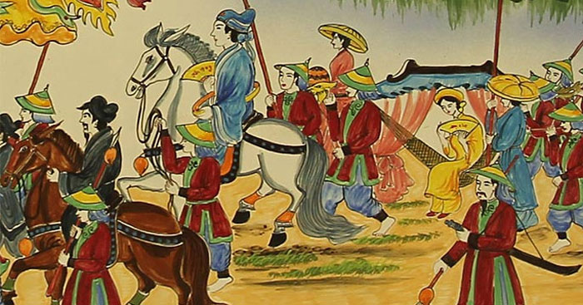
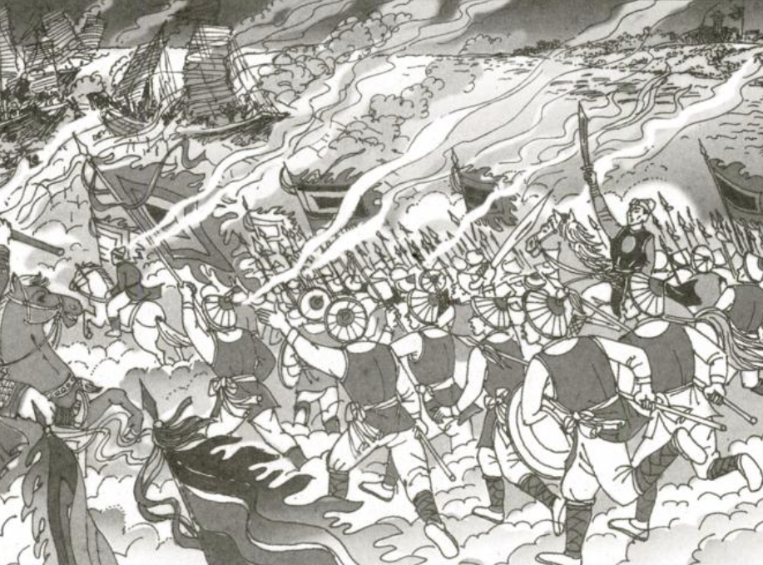

Bài 1: Thơ và thơ song thất lục bát
Văn bản
PhÒ giá về kinh
(Tụng giá hoàn kinh sư)
-Trần Quang Khải-

Slide 2
I.
Đọc – Tìm hiểu chung

Slide 3
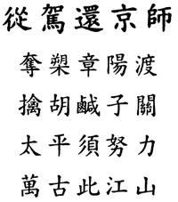

1. Đọc, chú thích
a. Đọc
Giọng điệu:
+ Hai câu đầu: khỏe khoắn, phấn chấn, tự hào
+ Hai câu sau: sâu lắng, nhẹ nhàng, cảm xúc

Slide 4

Phiên âm
Đoạt sóc Chương Dương độ,
Cầm Hồ Hàm Tử quan.
Thái bình tu trí lực,
Vạn cổ thử giang san.
Dịch nghĩa
Cướp giáo giặc ở bến Chương Dương,
Bắt quân Hồ ở cửa Hàm Tử
Thái bình rồi nên dốc hết sức lực,
Muôn đời vẫn có non sông này.
Dịch thơ
Chương Dương cướp giáo giặc,
Hàm Tử bắt quân thù.
Thái bình nên gắng sức,
Non nước ấy ngàn thu.
(In trong “Việt Nam sử lược”, TRẦN TRỌNG KIM dịch, NXB Tân Việt, Hà Nội, 1951)

Slide 5
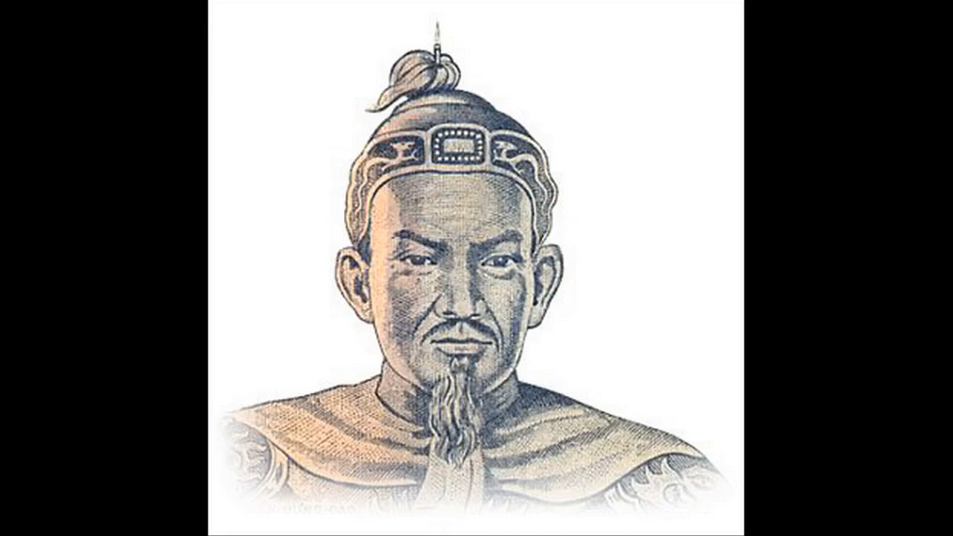

Slide 6

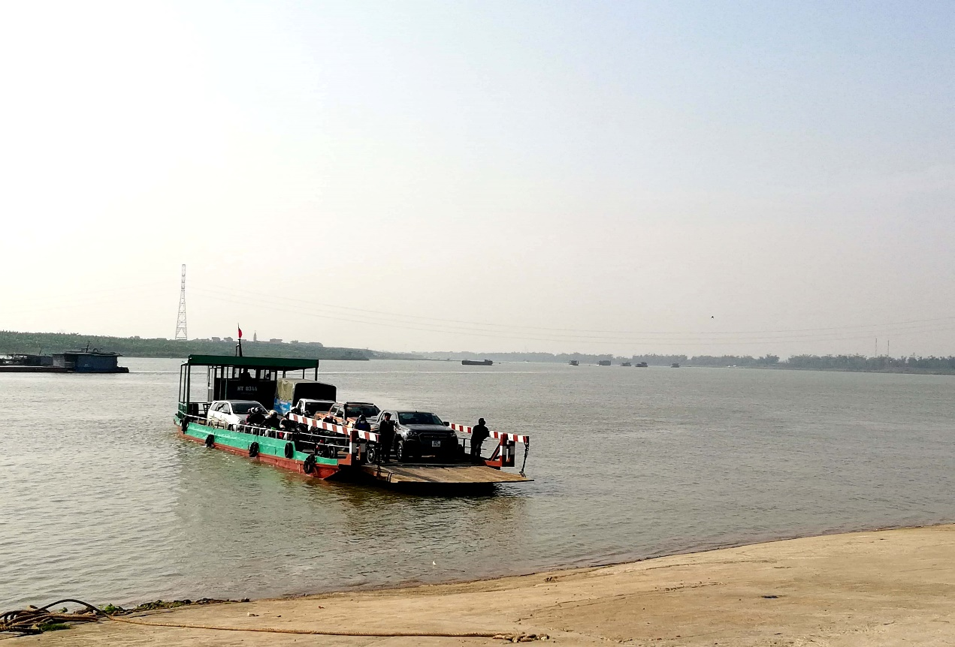
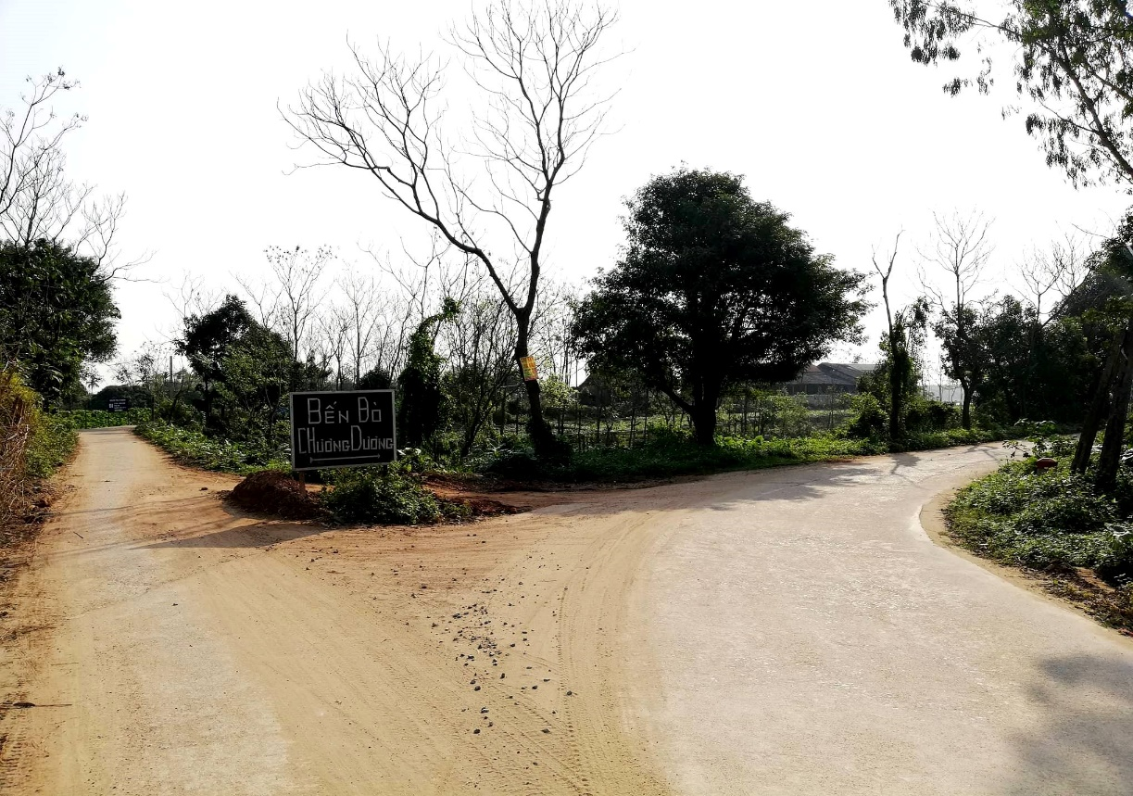
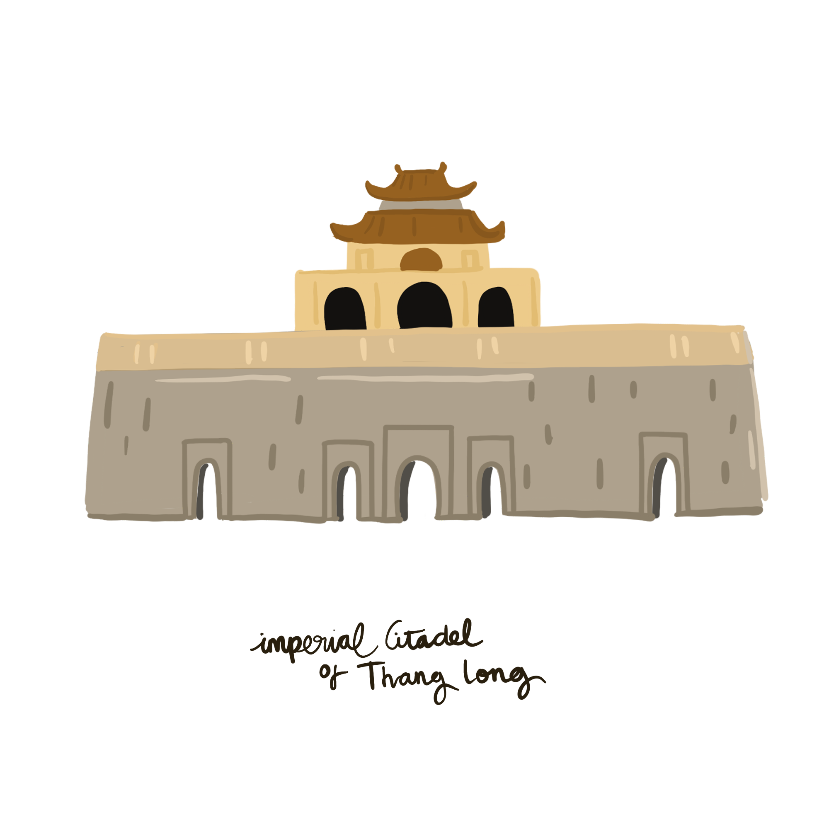
1. Đọc, chú thích
b. Chú thích
- Kinh: tức kinh đô, ở đây chỉ kinh thành Thăng Long.
- Chương Dương: bến sông nằm ở hữu ngạn sông Hồng, thuộc huyện Thường Tín, Hà Nội. Chiến thắng Chương Dương diễn ra vào tháng 6 năm Ất Dậu (1285) do Trần Quang Khải chỉ huy.

Slide 7

1. Đọc, chú thích
b. Chú thích
- Hồ: cách người phương Bắc dùng để gọi các tộc thiểu số phía tây và tây bắc Trung Quốc. Thời trung đại, Trung Quốc thường xuyên bị các bộ tộc này xâm lược. Tác giả bài thơ mượn chữ này gọi quân xâm lược Mông – Nguyên để thể hiện sự khinh bỉ kẻ thù.
- Hàm Tử: một địa điểm ở tả ngạn sông hồng, thuộc huyện Khoái Châu, tỉnh Hưng Yên. Trận Hàm Tử diễn ra vào tháng 4 năm Ất Dậu (1285) do Trần Nhật Duật chỉ huy với sự hỗ trợ đắc lực của Trần Quang Khải.

Slide 8

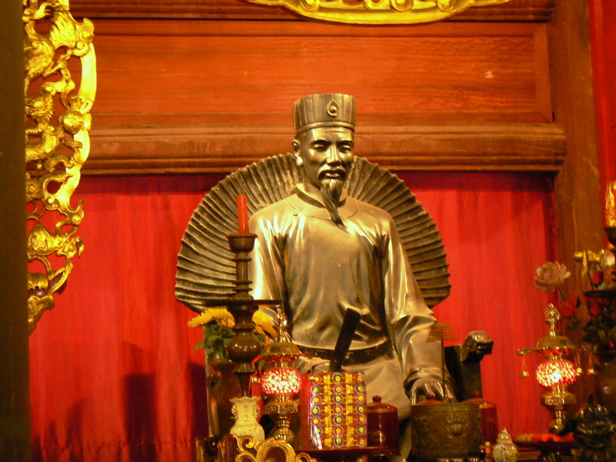
2. Tìm hiểu chung
a. Tác giả
- Quê: Nam Định
- Là con trai thứ ba của vua Trần Thái Tông
- Là một võ tướng kiệt xuất, được phong Thượng Tướng, có công lớn trong hai cuộc kháng chiến chống Mông Nguyên (1284-1285; 1287 – 1288), đặc biệt là hai trận Hàm Tử và Chương Dương…
- Ông là người học rộng, giỏi thơ phú;
Tác phẩm tiêu biểu "Lạc Đạo tập".
Trần Quang Khải (1241 – 1294)
Notes:
Em hãy nêu một số nét về tác giả Trần Quang Khải?

Slide 9

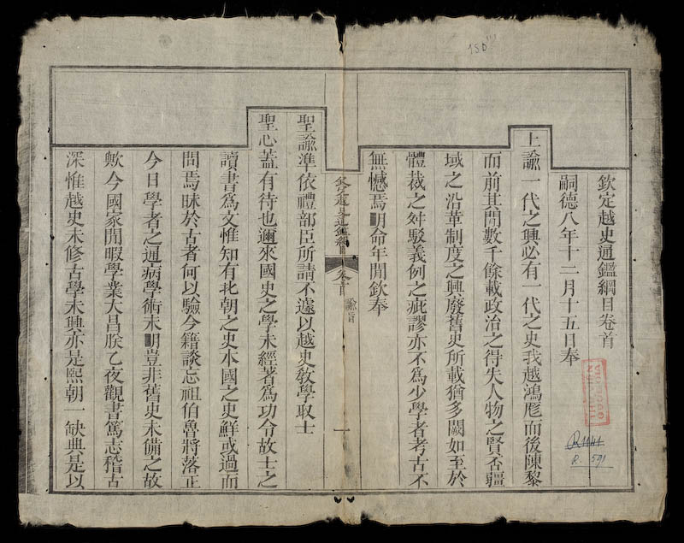
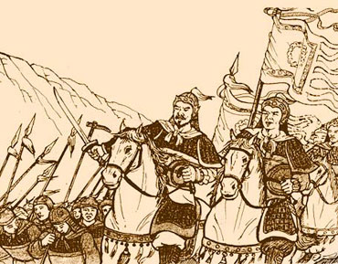
Sách “Khâm định Việt sử Thông giám Cương mục” do sử thần Đại Nam thời Nguyễn soạn đã đánh giá về Trần Quang Khải:
“Quang Khải lúc làm tướng võ, lúc làm tướng văn, giúp vương nghiệp nhà Trần, uy danh ngang với Quốc Tuấn.”

Slide 10


2. Tìm hiểu chung
b. Tác phẩm
Hoàn cảnh sáng tác
Bố cục
Thể thơ
Sau khi hộ giá hai vua Trần trở lại Thăng Long sau chiến thắng quân Nguyên Mông lần thứ hai.
Ngũ ngôn tứ tuyệt
2 phần
+ 2 câu đầu: Hào khí chiến thắng quân xâm lược
+ 2 câu cuối: Khát vọng hoà bình lâu dài cho đất nước
➔ Tác phẩm tiêu biểu cho hào khí thời Trần
Notes:
Hãy trình bày hoàn cảnh ra đời văn bản Phò giá về kinh của Trần Quang Khải.
- Bài thơ “Phò giá về kinh” là một tuyệt tác được Trần Quang Khải viết sau ngày đại thắng lần thứ hai của dân tộc, đánh đuổi toàn bộ đội quân xâm lược Mông – Nguyên ra khỏi bờ cõi đất nước, đem lại nền thái bình cho Đại Việt.
- Tác phẩm được hoàn thành sau ngày mùng 9 tháng 7 năm 1285, thời gian này, Trần Quang Khải được lệnh hộ giá hai vị vua Trần (Thái thượng hoàng Trần Thánh Tông và Hoàng đế Trần Nhân Tông) trở lại Thăng Long, khi kinh thành đã sạch bóng quân thù, sau chiến thắng Hàm Tử và Chương Dương. Đây là hai chiến dịch quan trọng, có ý nghĩa quyết định đối với toàn bộ cục diện cuộc kháng chiến chống quân Mông - Nguyên lần thứ hai, trong đó, chiến dịch Chương Dương do Trần Quang Khải trực tiếp chỉ huy.

Slide 11
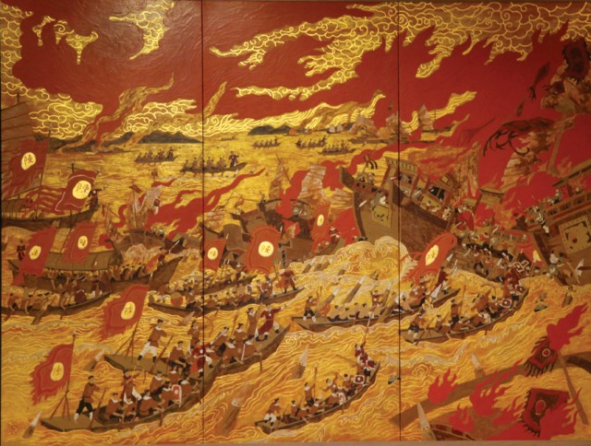
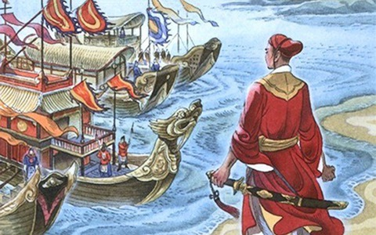
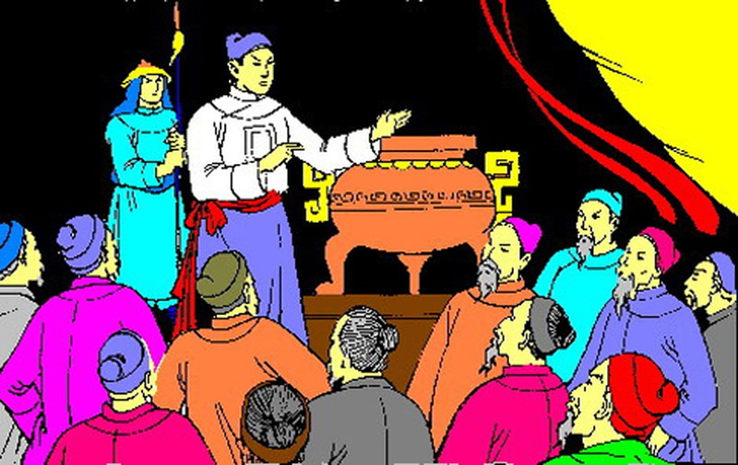
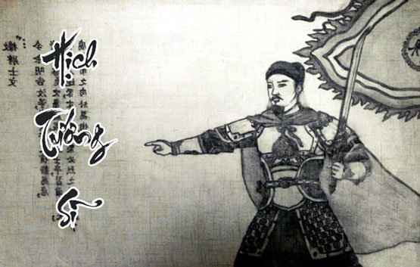
Thời đại nhà Trần và Hào khí Đông A
Notes:
Từ những thông tin về hoàn cảnh ra đời bài thơ “Phò giá về kinh” hãy nêu hiểu biết của em về hào khí thời Trần
+ Từ bối cảnh ra đời của bài thơ có thể thấy được hào khí thời Trần, được gọi là hào khí Đông A, hun đúc từ ý chí quyết tâm của cả dân tộc, từ các bậc vua, quý tộc, quan lại, quân đội cho đến người dân đồng lòng đứng lên bảo vệ nền độc lập, tự do của dân tộc, không chịu làm nô lệ trước kẻ thù hung hãn. Quân sĩ trổ trên cánh tay hai chữ “Sát Thát” (giết giặc Nguyên) với tinh thần sẵn sàng hi sinh vì độc lập, tự do của dân tộc.
+ Bài thơ mở đầu bằng hai chiến công oanh liệt với khí thế ngút trời của quân dân Đại Việt. Điều này đánh dấu việc quân ta chuyển từ thế bị động phải rút chạy khỏi kinh đô Thăng Long (hai vua Trần bị kẻ thù vây bắt, nhiều lần nguy kịch tưởng rơi vào tay giặc) sang thế chủ động tấn công và chiến thắng. Nay hai vua vùng đại quân chiến thắng trở về với tư cách là chủ nhân của đất nước, với tư thế của người chiến thắng đội quân xâm lược hung bạo nhất thời đại lúc bấy giờ. Đất nước sạch bóng quân thù, bước vào một thời kì mới với khí thế hào hùng.
Hào khí thời Trần được đúc kết từ trí tuệ, từ lòng tự tôn, tự hào và sức mạnh của dân tộc Đại Việt.

Slide 12
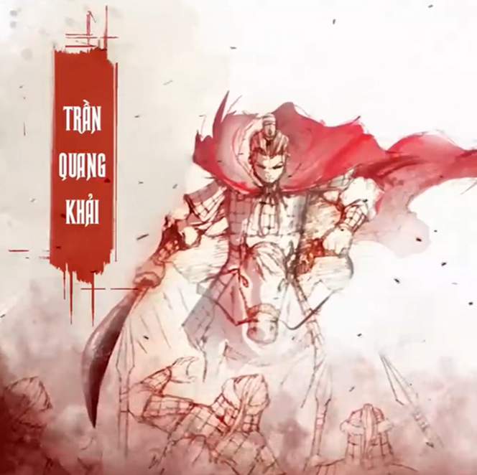
II.
Khám phá văn bản

Slide 13

1.
Đặc điểm hình thức thể loại của bài thơ

Slide 14
- Thể thơ: ngũ ngôn tứ tuyệt luật Đường.
- Dấu hiệu nhận biết:
+ Số dòng: 4
+ Số chữ: mỗi dòng 5 chữ
Đoạt sóc Chương Dương độ,
Cầm Hồ Hàm Tử quan.
Thái bình tu trí lực,
Vạn cổ thử giang san.
T
B
- Niêm: chữ thứ 2 trong câu một là “trắc” niêm với chữ thứ 2 của câu 4 cũng là “ trắc”, chữ thứ 2 của câu 2 là “bằng” niêm với chữ thứ 2 của câu 3 cũng là “bằng”.
B
T
Notes:
Xác định thể loại của bài thơ qua số dòng, số chữ, niêm, luật và cách hiệp vần ở bản phiên âm.

Slide 15
Đoạt sóc Chương Dương độ,
Cầm Hồ Hàm Tử quan.
Thái bình tu trí lực,
Vạn cổ thử giang san.
- Vần: chỉ hiệp theo một vần ở các câu 2 và 4 (quan – san).
→ Bài thơ tuân thủ quy định về niêm, vần của một bài thơ Ngũ ngôn tứ tuyệt luật trắc vần bằng theo luật Đường

Slide 16
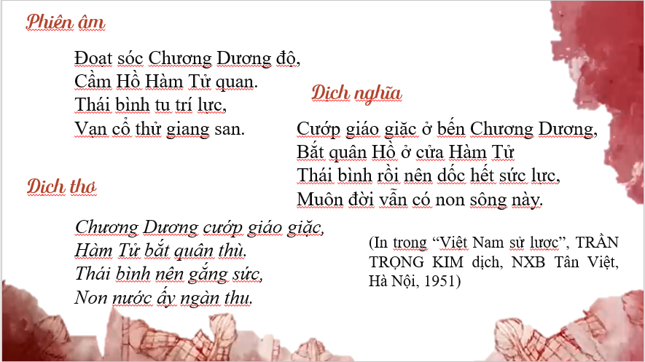
Nêu cảm nhận về câu thơ yêu thích?

Slide 17

Em hãy chia sẻ những hiểu biết về Hàm Tử? Vùng đất đó gắn với sự kiện lịch sử nào của dân tộc?

Slide 18
2.
Nội dung, chủ đề
của bài thơ
Notes:
Phân tích nội dung và mối quan hệ của hai dòng thơ đầu và hai dòng thơ cuối, từ đó cho biết chủ đề của bài thơ.

Slide 19
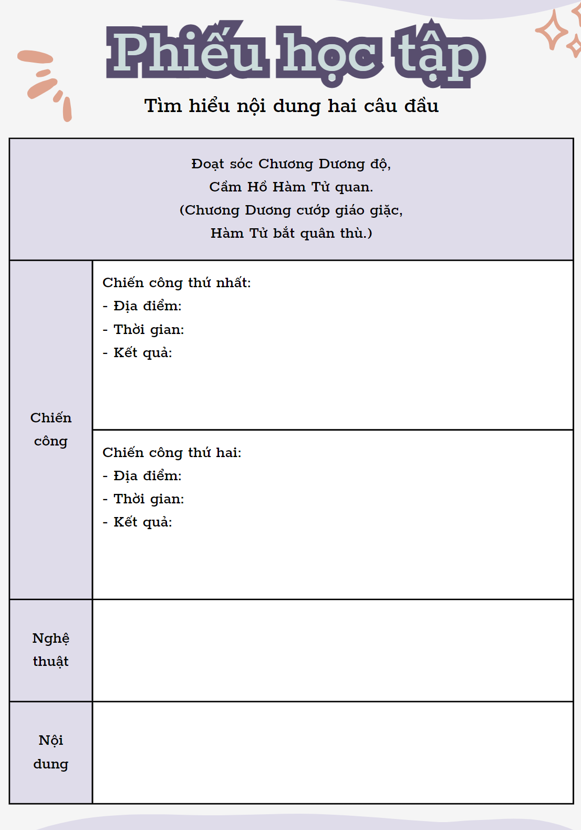
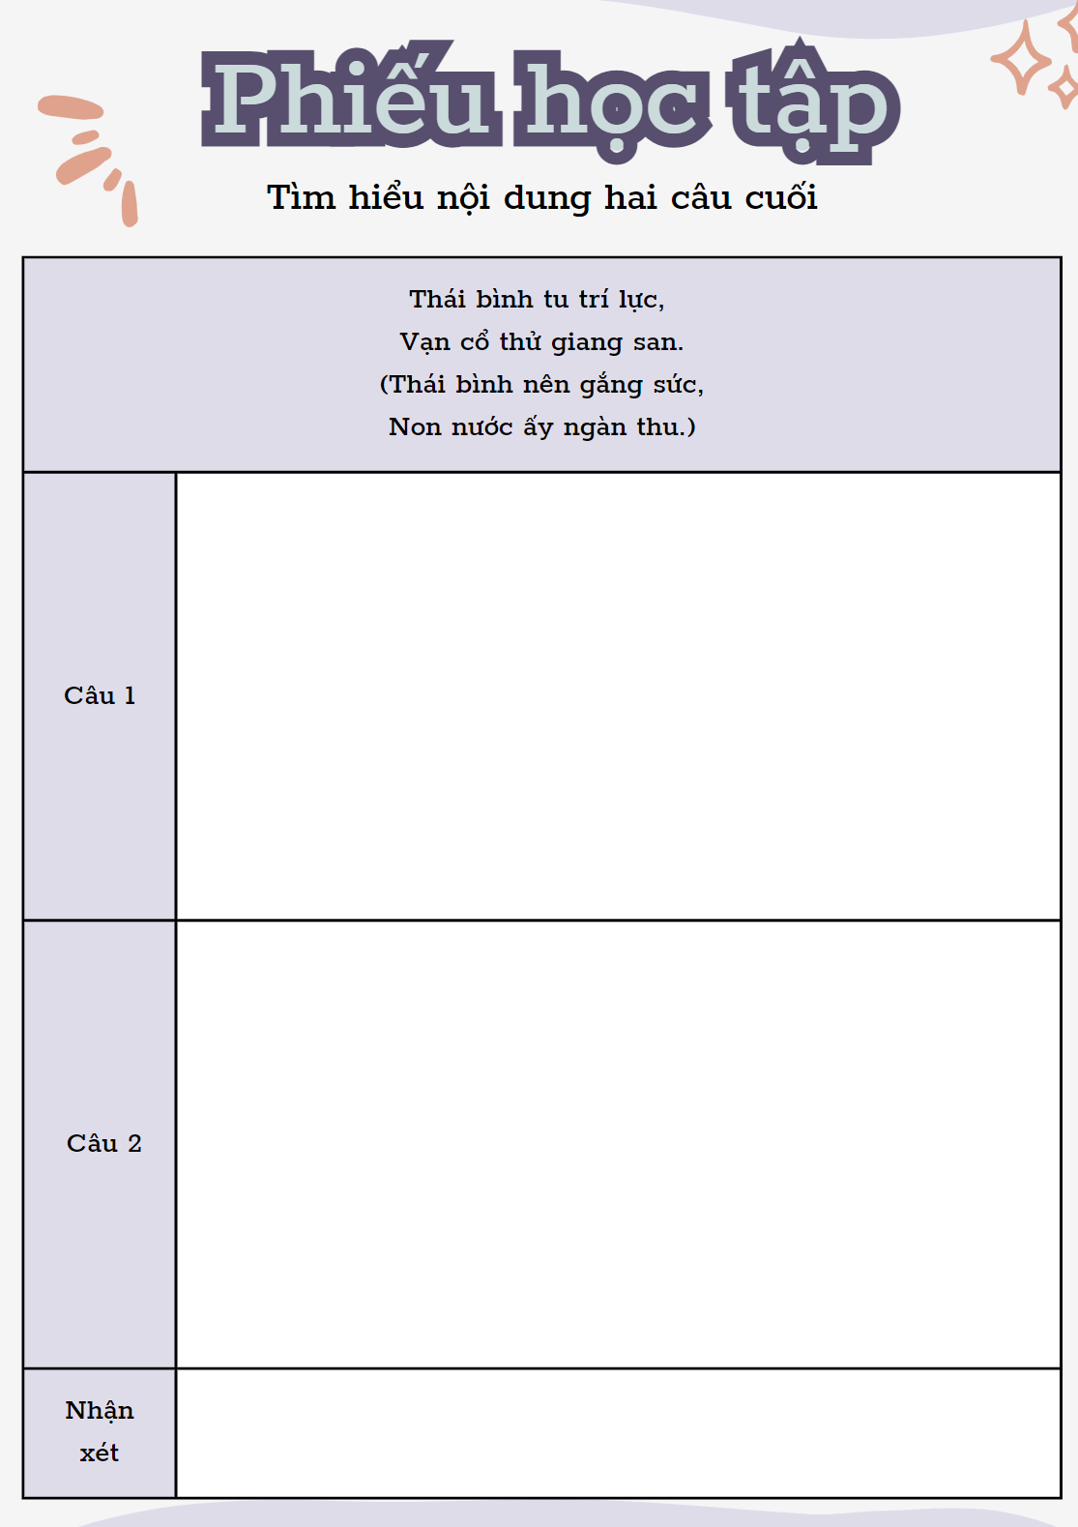

THINK – PAIR – SHARE

Slide 20
a. Hai câu đầu: Hào khí chiến thắng quân xâm lược
Đoạt sóc Chương Dương độ,
Cầm Hồ Hàm Tử quan.
(Chương Dương cướp giáo giặc,
Hàm Tử bắt quân thù.)

Slide 21
Đoạt sóc Chương Dương độ,
Cầm Hồ Hàm Tử quan.
(Chương Dương cướp giáo giặc,
Hàm Tử bắt quân thù.)
Động từ mạnh
*Chiến công thứ nhất
* Chiến công thứ hai
Liệt kê, đảo trật tự thời gian, động từ mạnh.
+ Địa điểm: bến Chương Dương
+ Địa điểm: cửa Hàm Tử
+ Thời gian: 6/1285
+ Thời gian: 4/1285
+ Kết quả: cướp giáo giặc
+ Kết quả: bắt quân thù
➔ Chiến thắng hào hùng của dân tộc, sự chủ động, dũng mãnh của quân dân ta.
➔ Lòng tự hào, hân hoan của tác giả.
Notes:
+ Cả hai dòng thơ đều tập trung khắc họa những chiến công lẫy lừng của quân đội nhà Trần trước kẻ thù hùng mạnh. Các chiến công được kể diễn ra liên tục, cho thấy không khí hào hùng của cuộc kháng chiến chống quân Mông – Nguyên xâm lược.
+ Cả hai dòng thơ đều mở đầu bằng những động từ mạnh (“đoạt”, “cầm”) nhằm diễn tả và nhấn mạnh sự dũng mãnh, chủ động của quân dân ta.

Slide 22
b. Hai câu cuối: Khát vọng hoà bình lâu dài cho đất nước
Thái bình tu trí lực,
Vạn cổ thử giang san.
(Thái bình nên gắng sức,
Non nước ấy ngàn thu.)

Slide 23
Thái bình tu trí lực,
Vạn cổ thử giang san.
(Thái bình nên gắng sức,
Non nước ấy ngàn thu.)
rất bình yên, không có loạn lạc, chiến tranh
nên dốc hết sức mạnh
muôn đời vẫn có non sông này
- Câu 1: Lời động viên, nhắc nhở về việc xây dựng và phát triển đất nước, gây dựng nền thái bình cho dân tộc.
- Câu 2: Niềm tin vào nền độc lập bền vững và tương lai thái bình trường tồn của vương triều, của quốc gia, dân tộc.
➔ Khát vọng thái bình thịnh trị.
Notes:
- Hai dòng cuối nói lên sự cố gắng và khát vọng hòa bình, độc lập của cả dân tộc. Điều này thể hiện tầm nhìn xa, trông rộng của một nhà chiến lược lớn như Trần Quang Khải.
- Vị tướng oai phong nơi trận mạc, chiến bào còn vương khói bụi chiến trường, thanh gươm chưa khô máu quân thù đã biết kìm nén cảm xúc hạnh phúc tột độ trước chiến thắng oanh liệt, biết vượt qua tư tưởng hưởng thụ để điềm tĩnh trở lại, trầm tư suy nghĩ mưu kế lâu dài cho xã tắc. Chỉ có chăm lo xây dựng một nền thái bình vững chắc, đem lại cơm no, áo ấm cho dân chúng mới là gốc rễ lâu dài của dân tộc. Một quốc gia vững mạnh, thịnh vượng sẽ không sợ hãi trước bất cứ kẻ thù xâm lược đến từ phương trời nào.

Slide 24
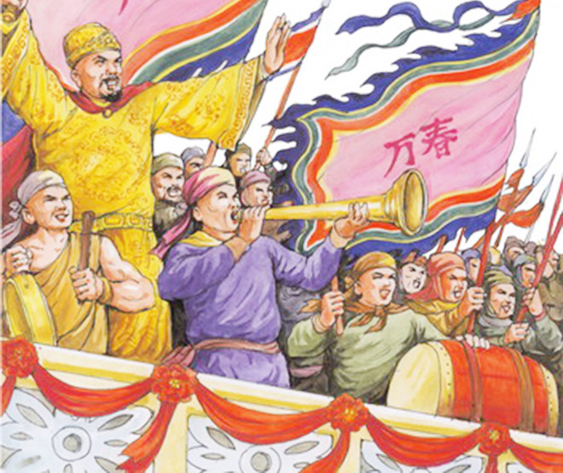
c. Chủ đề của bài thơ
Bài thơ ca ngợi hào khí thời Trần với những chiến công oanh liệt của dân tộc ta từ trước quân xâm lược Mông – Nguyên và khát vọng xây dựng nền thái bình thịnh trị cho đất nước.
Notes:
Phát vấn: Cho biết mối quan hệ của hai dòng thơ đầu và hai dòng thơ cuối, từ đó cho biết chủ đề của bài thơ.
- Hai dòng thơ đầu là cơ sở, nền tảng cho sự xuất hiện, cho tư tưởng chiến lược ở hai dòng sau. Nếu không có những chiến công vang dội, quyết định trận chiến trước kẻ thù hùng mạnh nhất thời đại thì không thể có nền hòa bình cho đất nước, không thể có không khí hào hùng trở về kinh đô đã sạch bóng quân thù và sẽ không thể có đất nước để cùng chung sức dựng xây.

Slide 25
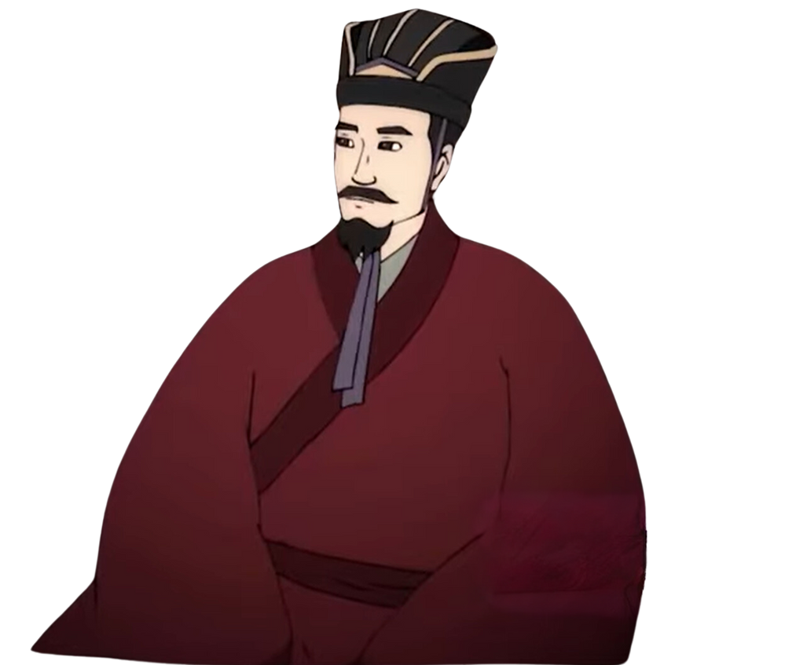
Bài tập nhanh:
Tìm hiểu cách ngắt nhịp của bài thơ ở bản phiên âm. Nhịp điệu của dòng thơ có tác dụng gì trong việc thể hiện nội dung bài thơ?
Phiên âm
➔ Nhịp điệu của bước quân hành, của chiến thắng liên tiếp
Đoạt sóc Chương Dương độ,
Cầm Hồ Hàm Tử quan.
Thái bình tu trí lực,
Vạn cổ thử giang san.
➔ Sự trầm tư, suy ngẫm về tương lai dài lâu
Notes:
+ Hai dòng đầu bài thơ có nhịp 2/3 với những động từ mạnh như “đoạt” (cướp), “cầm” (bắt) được đưa lên đầu dòng góp phần thể hiện khí thế dồn dập, nhịp điệu quyết liệt của các trận chiến dẫn đến thắng lợi trước quân thù. Nhịp điệu 2/3 ở đây là nhịp điệu của bước quân hành, của chiến thắng liên tiếp.
+ Hai dòng sau vẫn ngắt nhịp 2/3 nhưng với từ “tu” (nên), từ “thử” (ấy, này), âm hưởng bài thơ như lắng dịu xuống; nhịp thơ như thể hiện sự trầm tư, suy ngẫm về vận mệnh lâu dài của dân tộc. Nhịp điệu dòng cuối như một điểm nhấn, một sự bình tâm, một lời khẳng định chân lí muôn đời: Chiến thắng là quan trọng nhưng biết giữ gìn chiến thắng và xây dựng đất nước hùng mạnh, bền vững muôn đời còn quan trọng hơn.
→ Nhịp điệu 2/3 ở hai dòng đầu là nhịp điệu “động”, mang “hơi thở” chiến trận. Còn nhịp điệu 2/3 ở hai dòng cuối lại là nhịp điệu “tĩnh”, diễn tả sự trầm tư, suy ngẫm về tương lai dài lâu.

Slide 26
III.
Tổng kết

Slide 27
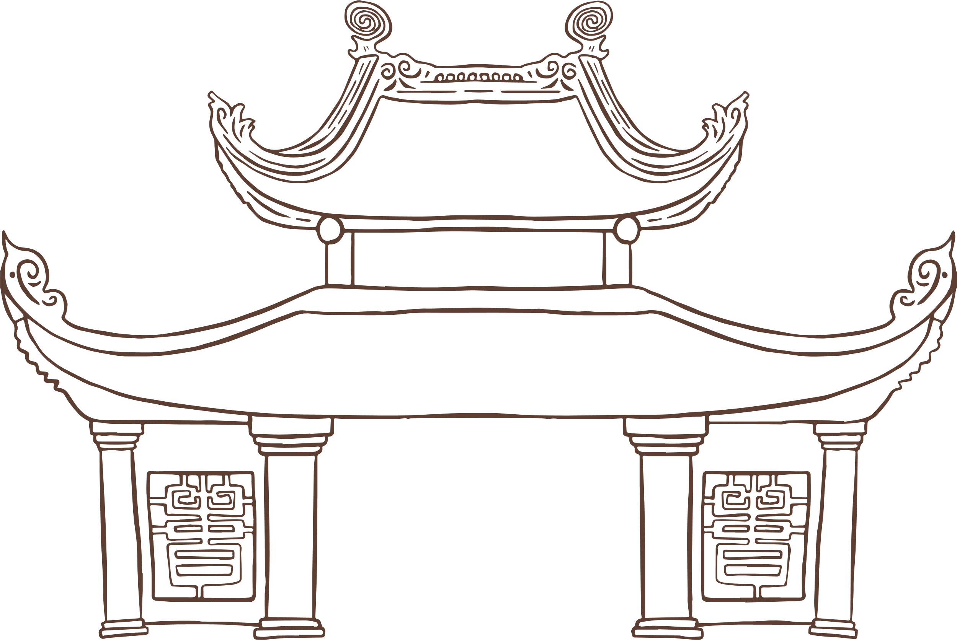
1. Nghệ thuật
- Thể thơ ngũ ngôn tứ tuyệt cô đọng, hàm súc.
- Nhịp thơ 2/3.
- Hình thức diễn đạt cô đúc, dồn nén cảm xúc vào bên trong tư tưởng.
- Giọng điệu sảng khoái, hân hoan, tự hào.
2. Nội dung
Hào khí chiến thắng và khát vọng về một đất nước thái bình thịnh trị của dân tộc ta thời Trần.

Slide 28


HỘP QUÀ BÍ ẨN
Trong mỗi hộp quà ẩn chứa một số điểm bí ấn. Các em hãy trả lời đúng các câu hỏi để nhận về phần quà cho mình nhé.

Slide 29







50 điểm
60 điểm
90 điểm
40 điểm
90 điểm
70 điểm

Slide 30




START
Quân Hồ được nhắc tới trong bài thơ Phò giá về kinh để chỉ ai?
12
9
3
6
Hết Giờ
A. Chỉ quân Mông – Nguyên với thái độ khinh bỉ.
B. Tộc người thiểu số phía Tây và Tây Bắc Trung Quốc.
CHÚC MỪNG
C. Chỉ triều đại nhà Hồ.
D. Chỉ tộc người họ Hồ.

Slide 31


START
Bài thơ Phò giá về kinh thể hiện hào khí nào của quân đội nhà Trần?
12
9
3
6
Hết Giờ
A. Hào khí Á Đông.
B. Hào khí Đông A.
CHÚC MỪNG
C. Hào khí Đông Á.
D. Hào khí phương Đông.

Slide 32


START
Ý nào không phải là đặc điểm nghệ thuật của bài thơ Phò giá về kinh?
12
9
3
6
A. Thể thơ ngũ ngôn tứ tuyệt cô đọng, hàm súc.
Hết Giờ
B. Giọng điệu sảng khoái, hân hoan, tự hào.
CHÚC MỪNG
C. Hình ảnh ước lệ, giàu ý nghĩa biểu tượng.
D. Hình thức diễn đạt cô đúc, dồn nén cảm xúc vào bên trong ý tưởng.

Slide 33


START
Bài thơ Phò giá về kinh gieo vần chân ở những dòng thơ nào?
12
9
3
6
Hết Giờ
A. 2 và 4.
CHÚC MỪNG
B. 2, 3 và 4.
C. 1, 3 và 4.
D. 1, và 3.

Slide 34

START
Vì sao tác giả nhắc đến hai trận đánh ở Hàm Tử và Chương Dương?
12
9
3
6
Hết Giờ
A. Vì đây là hai trận chiến ông trực tiếp tham gia và lập được chiến công vang đội.
B. Vì đây là hai trận đánh dữ dội nhất trong kháng chiến chống quân Mông Nguyên.
CHÚC MỪNG
C. Vì đây là hai địa danh nổi tiếng của dân tộc.
D. Khẳng định đây là những chiến thắng hào hùng trước kẻ thù xâm lược và bộc lộ niềm tự hào dân tộc.

Slide 35


START
Vì sao tác giả mong muốn một nền thái bình thịnh trị?
12
9
3
6
Hết Giờ
A. Vì ông thấu hiểu sự khổ cực, lầm than của nhân dân khi đất nước có chiến tranh.
CHÚC MỪNG
B. Vì ông không muốn đất nước tổn thất kinh tế vì chiến tranh.
C. Vì nước ta không đủ khả năng chống chọi được thêm những kẻ thù xâm lược khác nữa.
D. Vì ông muốn tập trung phát triển kinh tế thay vì chiến tranh để tranh giành lãnh thổ quốc gia.

Slide 36

Cuộc giao tiếp văn chương
Nhiệm vụ 1: So sánh bài thơ trên với bài thơ “Sông núi nước Nam” để chỉ ra sự tương đồng về nội dung và hình thức nghệ thuật giữa hai tác phẩm.
Nhiệm vụ 2: Nội dung bài thơ có ý nghĩa với cuộc sống hiện nay như thế nào? Vì sao?

Slide 37
 |  | SÔNG NÚI NƯỚC NAM | PHÒ GIÁ VỀ KINH
Giống nhau |  | Đều thể hiện tấm lòng yêu nước, lòng tự hào truyền thống dân tộc Thể thơ ngắn gọn, súc tích nhưng lập luận chặt chẽ, thuyết phục
Khác nhau | Thể thơ | Thất ngôn tứ tuyệt | Ngũ ngôn tứ tuyệt
 | Hoàn cảnh sáng tác | Chưa rõ tác giả, tương truyền của Lý Thường Kiệt . Năm 1076 khi lập đền phòng tuyến trên sông Như Nguyệt chống lại quân Tống, một đêm, quân sĩ nghe thấy trong đền có tiếng thần ngâm thơ. → Được coi là bài thơ Thần | Tác giả Trần Quang Khải viết sau khi hộ giá hai vua Trần trở lại Thăng Long sau chiến thắng quân Nguyên Mông lần thứ hai.
 | Cảm xúc chủ đạo | - Niềm tự hào về chủ quyền và cương vực lãnh thổ - Niềm tin vào chân lí, chiến thắng của dân tộc. | - Cảm hứng hào sảng, tự hào, kiêu hãnh. - Niềm tin, niềm thương yêu, lo lắng
 | Nội dung | Trên cơ sở khẳng định chủ quyền và toàn vẹn lãnh thổ mà khẳng định sự thất bại tất yếu của quân xâm lăng | Từ hào khí vang dội đến động viên xây dựng, phát triển đất nước trong hòa bình với một niềm tin sắt đá
Notes:
So sánh bài thơ trên với bài thơ “Sông núi nước Nam” để chỉ ra sự tương đồng về nội dung và hình thức nghệ thuật giữa hai tác phẩm.
→ Nội dung hai bài thơ vừa đồng điệu, vừa như kế tiếp nhau về cùng một đề tài yêu nước, chống ngoại xâm.

Slide 38
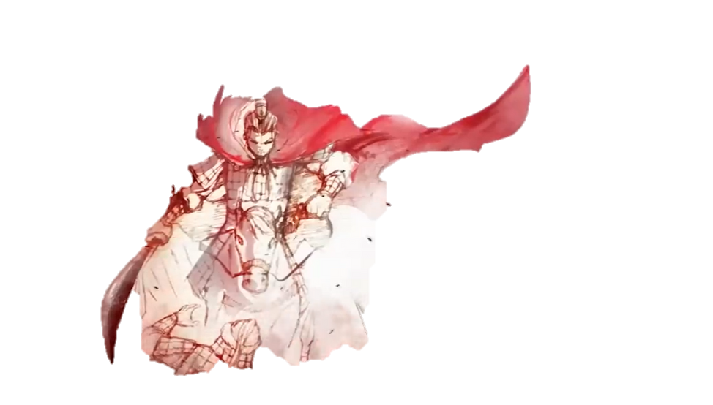
Nhiệm vụ 2: Nội dung bài thơ có ý nghĩa với cuộc sống hiện nay như thế nào? Vì sao?
Gợi ý:
+ Đất nước ta đang trong thời kì hòa bình, độc lập, xây dựng xã hội phồn vinh, hạnh phúc nhưng vấn đề về an ninh, quốc phòng, toàn vẹn lãnh thổ vẫn luôn thường trực.
+ Việc xây dựng và bảo vệ đất nước là trách nhiệm, nghĩa vụ của mỗi chúng ta, đặc biệt là với những người trẻ tuổi.
+ Nội dung bài thơ là bài học cho mọi thế hệ người Việt về nhiệm vụ bảo vệ và xây dựng đất nước. Muốn bảo vệ được đất nước trước bất kì kẻ xâm lược nào, trên phương diện nào thì đều xuất phát từ việc phải xây dựng một quốc gia hùng mạnh về kinh tế, quốc phòng, văn hóa, khoa học, giáo dục…

Slide 39
DẶN DÒ
- Xem lại kiến thức, ghi nhớ bài học.
- Hoàn thành các nhiệm vụ học tập được GV giao.
- Chuẩn bị bài mới: Tình cảnh lẻ loi của người chinh phụ (Trích Chinh phụ ngâm - Đặng Trần Côn)

